Slide 1
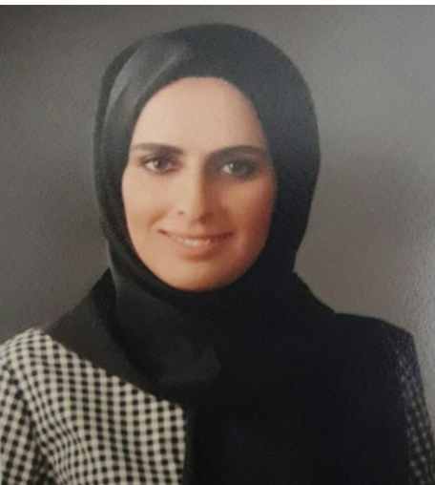
YTÜ
FEN EDEBİYAT FAKÜLTESİ
KİMYA BÖLÜMÜ
SEMİNER DERSİ SUNUMU
SONGÜL TOKTAY
21516033
İçme Sularında Elektrokimyasal Yöntem ile Bisfenol-A Tayini
Danışman
Doç.Dr.Özge GÖRDÜK
Tarih: 29.11.2022 Saat: 12:30
Yer: Fen-Edebiyat Fakültesi B1-D04

